Slide 1
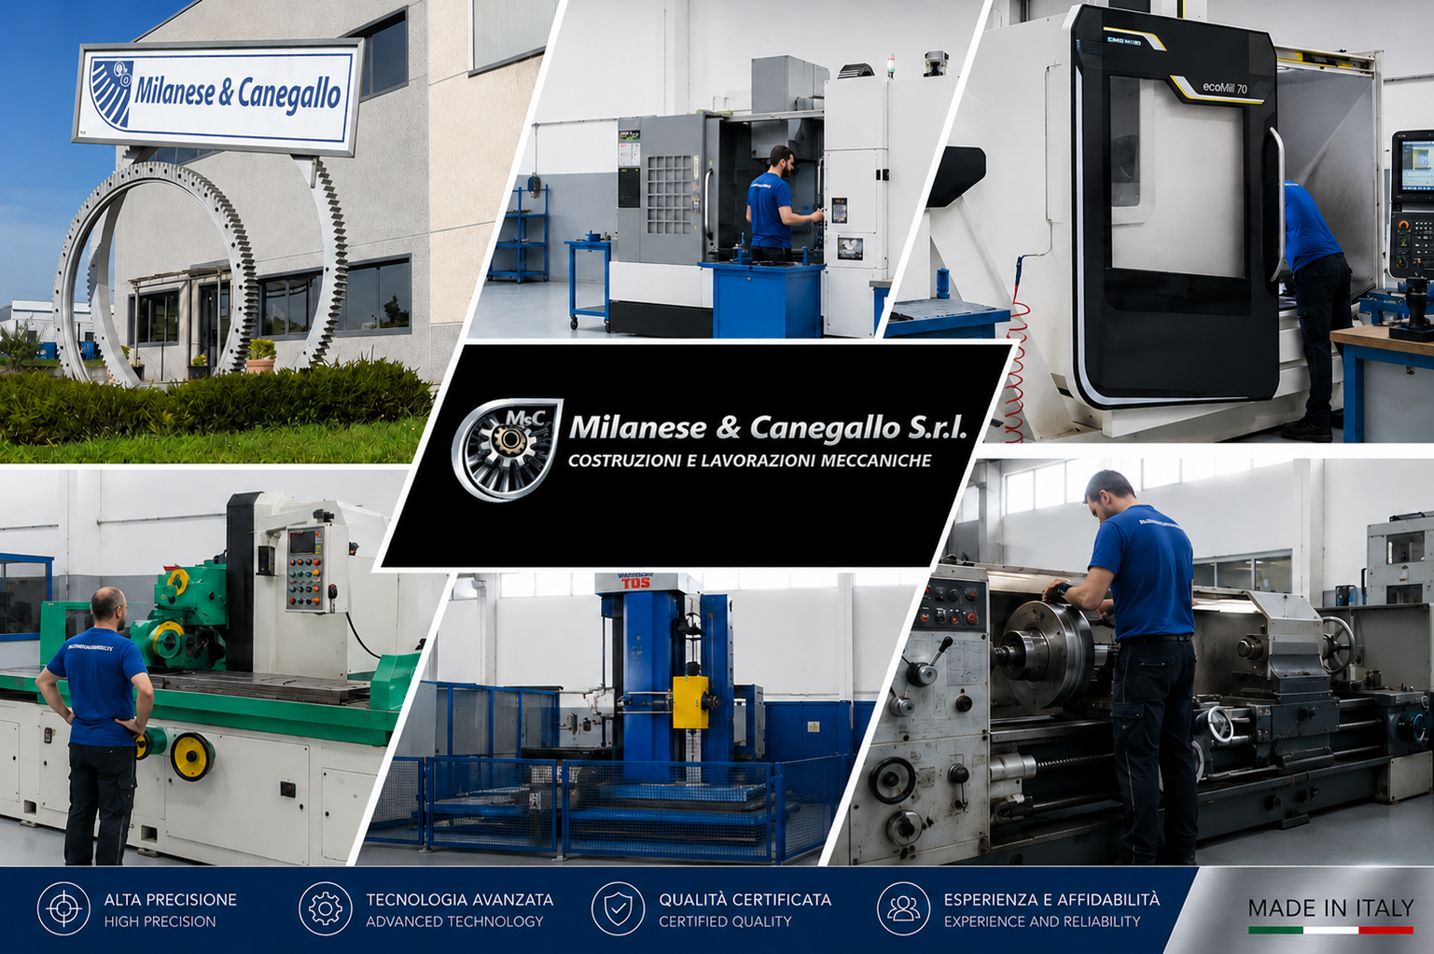

Slide 2


DAL DISEGNO AL COMPONENTE FINITO CON LA PRECISIONE CHE FA LA DIFFERENZA
IL PARTNER AFFIDABILE PER LE LAVORAZIONI MECCANICHE DI PRECISIONE
Affianchiamo i costruttori di macchine e impianti nella realizzazione di componenti meccanici complessi, anche di grandi dimensioni, offrendo qualità certificata, elevata capacità produttiva, flessibilità e consegne affidabili.
CHI SIAMO
PERCHÉ SCEGLIERCI
Non una semplice officina meccanica.
Un partner produttivo per costruttori di macchine e impianti che cercano un fornitore capace di realizzare componenti complessi, rispettare le scadenze e mantenere elevati standard qualitativi.
Con un ciclo produttivo completo e lavorazioni CNC, alesatura, dentatura, rettifica, saldatura e assemblaggio, trasformiamo il vostro disegno in un componente pronto per essere installato.
oltre 50 anni di esperienza
20 addetti
componenti fino a 4.000 × 2.000 mm
tornitura Ø1.100 × 5.500 mm
ISO 9001 - ISO 14001
Da prototipi a piccole serie
Consegne puntuali
Supporto tecnico nella fase di industrializzazione

Slide 3
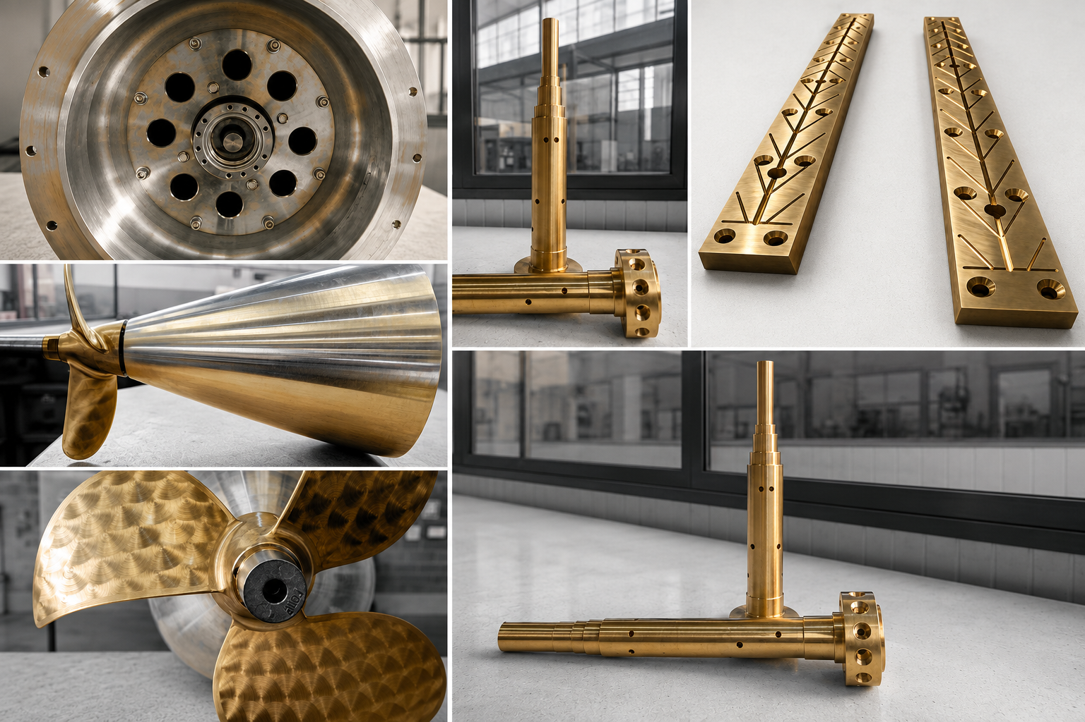
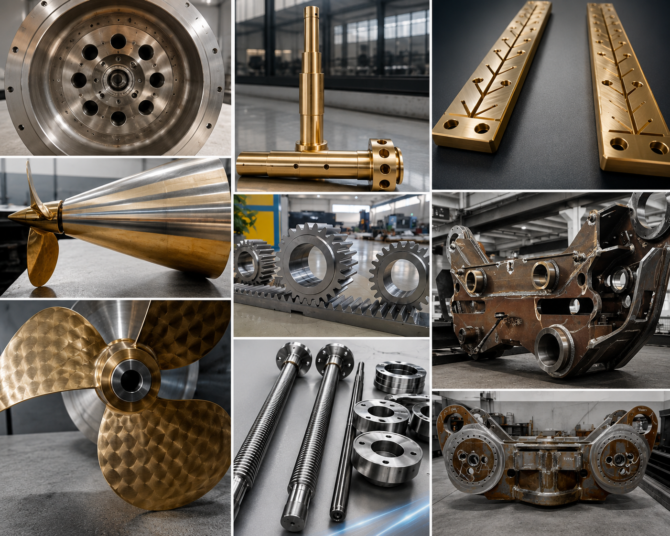
CAPACITÀ PRODUTTIVE
• Tornitura Ø1100x5500
• Fresatura/alesatura 4000x2000
• Dentatura Ø1070
• Rettifica 3000
• Assemblaggio
• CAD/CAM
PARCO MACCHINE
• 4 torni CNC
• 3 centri di lavoro CNC
• Alesatrice
• Macchine tradizionali
• Assemblaggio
• Investimenti tecnologici

Slide 4
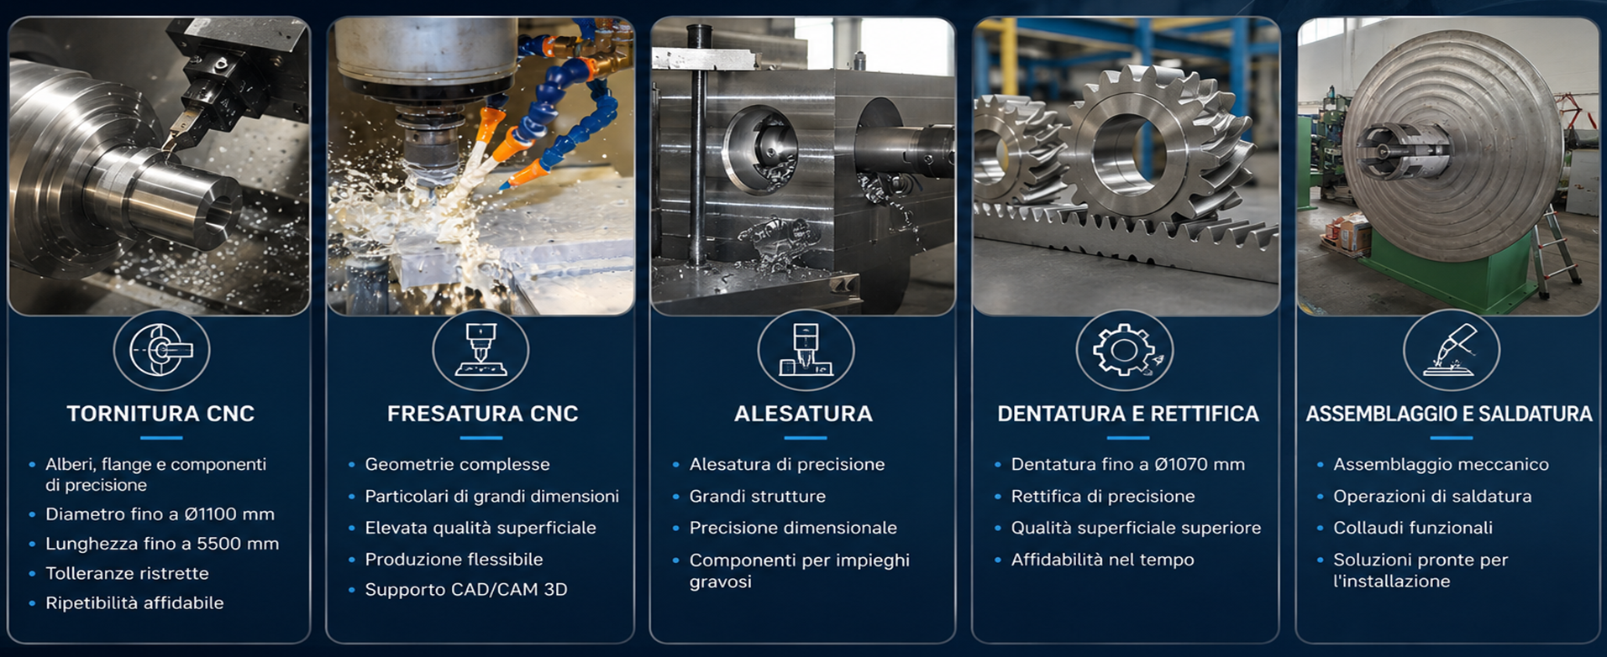
COMPETENZE PRODUTTIVE

Slide 5
SETTORI SERVITI
QUALITÀ
• Automotive
• Packaging
• Automazione
• Energia
• Food & Pharma
• ISO 9001
• ISO 14001
• Controllo qualità
• Tracciabilità
PUNTI DI FORZA
PARTNER EUROPEO
• Produzione interna
• Componenti fino a 4000 mm
• Preventivi rapidi
• Consegne affidabili
• Forniture in Europa
• Logistica flessibile
• Supporto tecnico
• Partnership durature
Let's build your next project together | acquisti@milanesecanegallo.it | commerciale@milanesecanegallo.it

